Slide 1


APRESENTAÇÃO DOS RESULTADOS DA AUTOAVALIAÇÃO E DAS AÇÕES DE MELHORIA
Melhorar as organizações públicas através da autoavaliação
03 de outubro de 2014
Powerpoint Templates

Slide 2
APRESENTAÇÃO

Slide 3

EQUIPA DE AUTOAVALIAÇÃO
Coordenadora EAA
Maria João Salvador
Representantes do PD
Dulce Evangelho
Licínio Santos
Maria Alexandra Carreira
Rosária Marçal
Representantes dos Alunos
Joana Fonseca
João Bilé
Representantes do PND
Luísa Maria Conceição
Maria Dulcínia Sanches
Representante dos Pais/EE
Maria José Leite

Slide 4
Enquadramento

Slide 5



OBJETIVOS DA AUTOAVALIAÇÃO
Conhecer com objetividade a situação atual da escola, avaliando e monitorizando periodicamente as atividades que evoluem satisfatoriamente, as que estagnaram e as que devem ser melhoradas
Apoiar as decisões sobre o diagnóstico da escola e medir os níveis de concretização dos objetivos do Projeto Educativo
Melhorar a qualidade das aprendizagens dos alunos, o serviço educativo e o clima de escola

Slide 6
EVOLUÇÃO DO PROJETO DE AUTOAVALIAÇÃO NA ESGC
No ano letivo 2011/2012 e 2012/2013, a escola procedeu ao 1º ciclo de autoavaliação com base no modelo CAF (Common Assessment Framework)
Em 2012, foi aplicado o Observatório de Ensino e Aprendizagem e implementadas as ações de melhoria
No ano letivo 2013/2014 , a ESGC decidiu iniciar o 2º ciclo de autoavaliação através do modelo CAF

Slide 7
O MODELO DE AUTOVALIAÇÃO CAF
Os 9 Critérios
1.
Liderança
3.
Pessoas
2.
Planeamento e Estratégia
5.
Processos
4.
Parcerias e Recursos
7. Resultados relativos às pessoas
6. Resultados orientados para os alunos/EE
8. Impacto na Sociedade
9.
Resultados de Desempenho Chave
Critérios de Meios
Critérios de Resultados
Aprendizagem e Inovação

Slide 8
INSTRUMENTOS CAF
Indicadores AA
Indicadores AA
Questionários
(auscultação da comunidade escolar)
Diagnóstico
(Pontos fortes e oportunidades de melhoria)
Grelha de autoavaliação
(avaliação da EAA)
Ações de melhoria
(PAM)

Slide 9
ETAPAS DO PROJETO
2. Elaboração dos indicadores CAF
1. Planeamento Estratégico
6. Análise dos resultados de autoavaliação
7. Identificação das ações de melhoria
3A. Sessões de Sensibilização e aplicação dos questionários
3B. Preenchimento da Grelha autoavaliação
4. Tratamento estatístico dos questionários
5. Elaboração do relatório de autoavaliação
8. Apresentação dos Resultados à comunidade

Slide 10
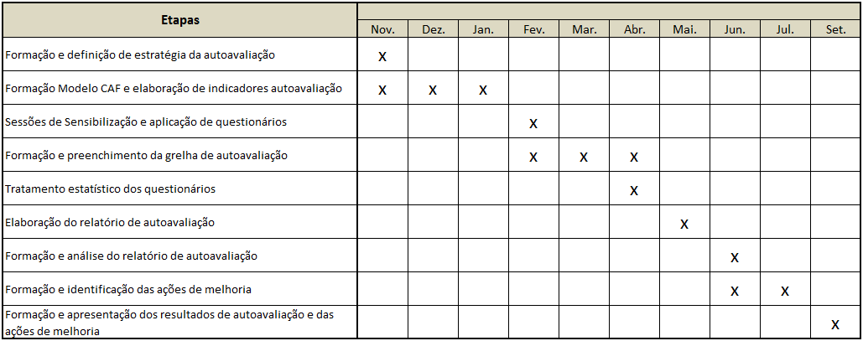
CRONOGRAMA DO PROJETO

Slide 11
APRESENTAÇÃO DOS RESULTADOS DE AUTOAVALIAÇÃO 2013/2014 – II CAF

Slide 12
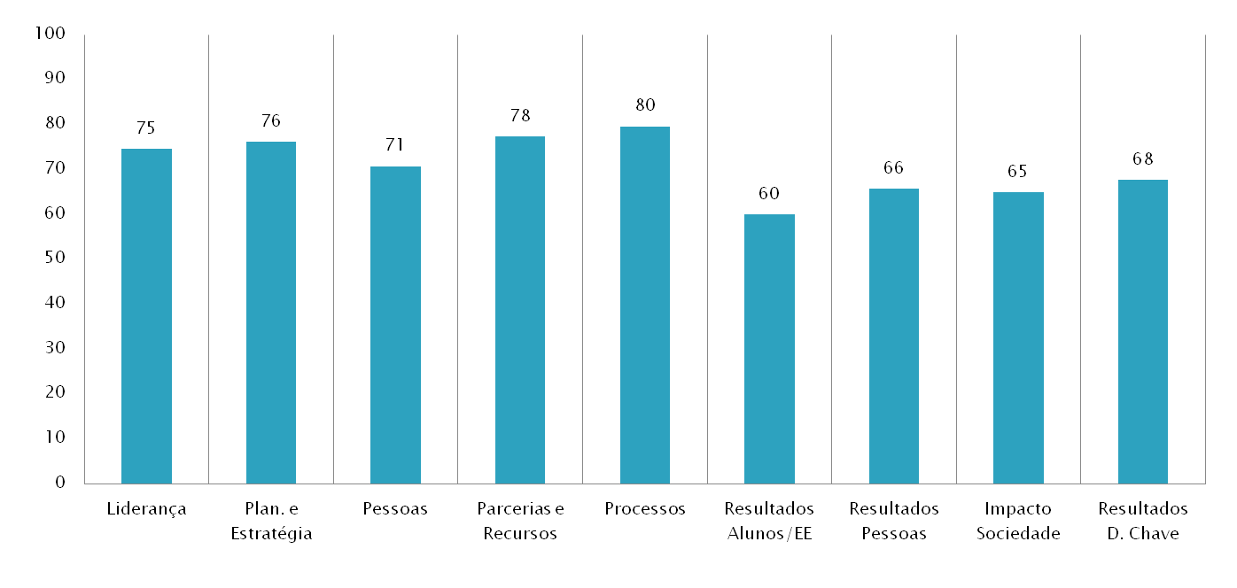
GRELHA DE AUTOAVALIAÇÃO

Slide 13
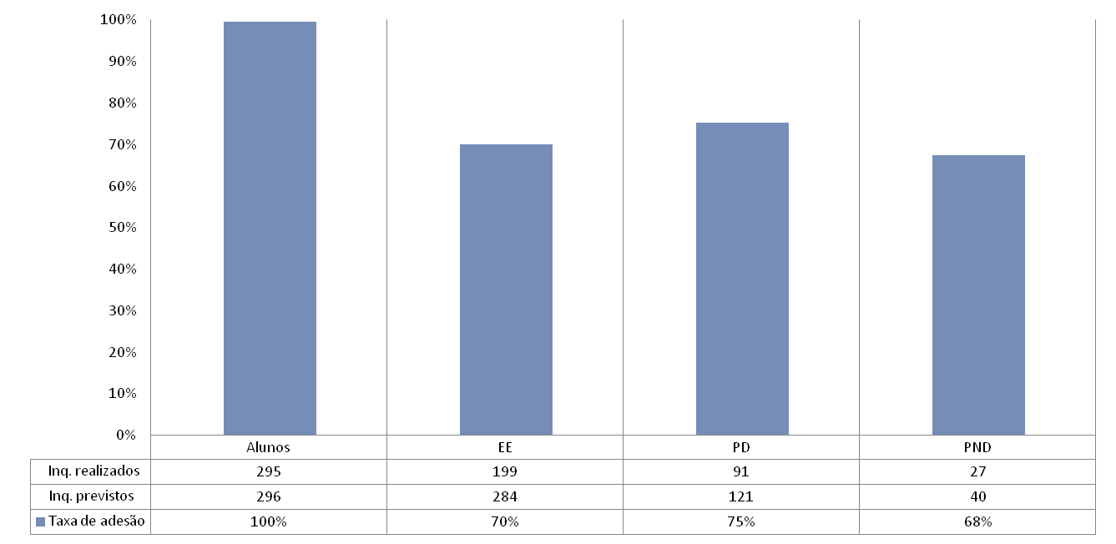
QUESTIONÁRIOS – TAXA DE ADESÃO

Slide 14
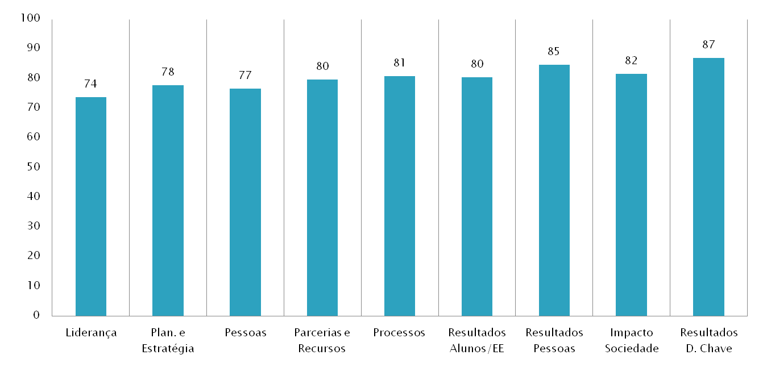
  QUESTIONÁRIOS – PESSOAL DOCENTE

Slide 15
  QUESTIONÁRIOS – PESSOAL DOCENTE

Slide 16
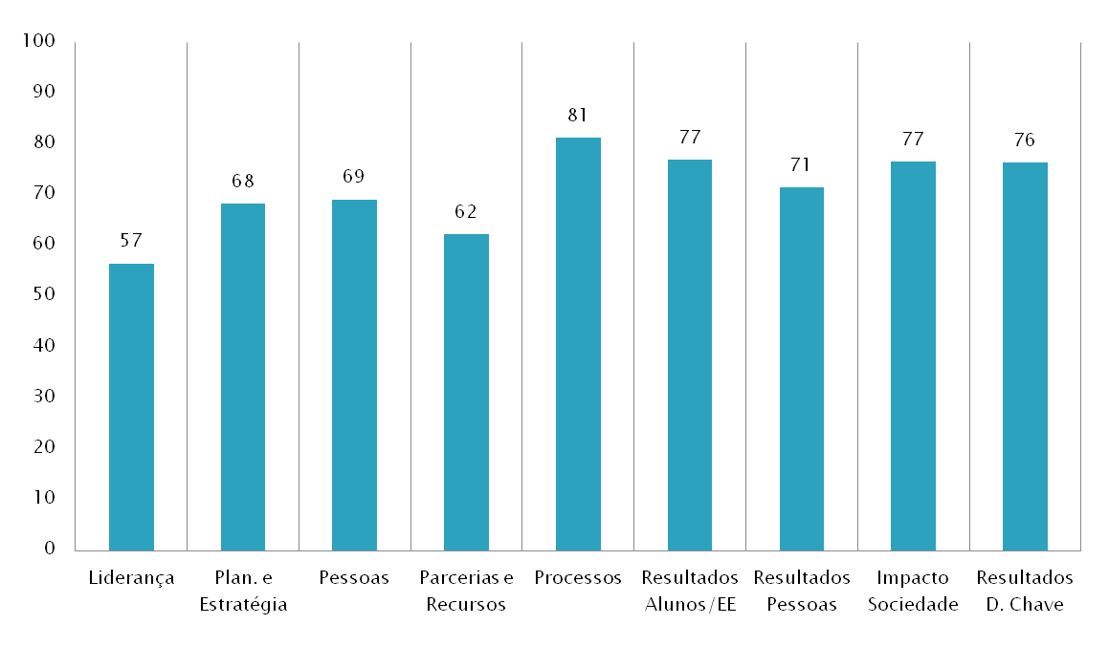
  QUESTIONÁRIOS – PESSOAL NÃO DOCENTE

Slide 17
  QUESTIONÁRIOS – PESSOAL NÃO DOCENTE

Slide 18
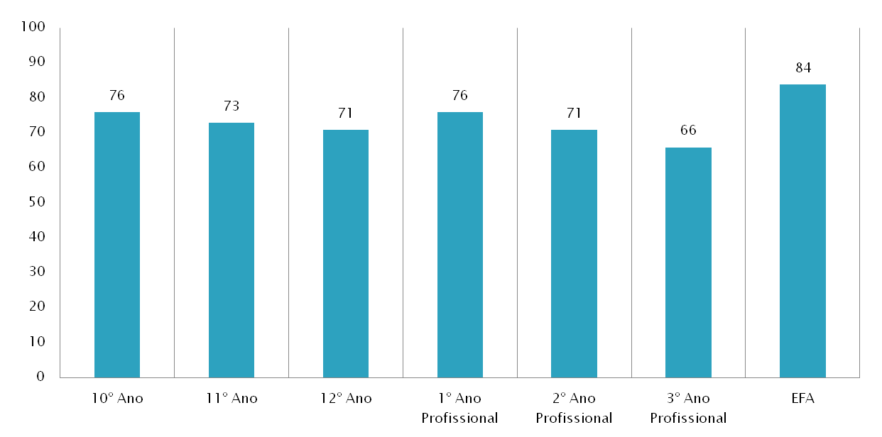
  QUESTIONÁRIOS – ALUNOS

Slide 19
  QUESTIONÁRIOS – ALUNOS

Slide 20
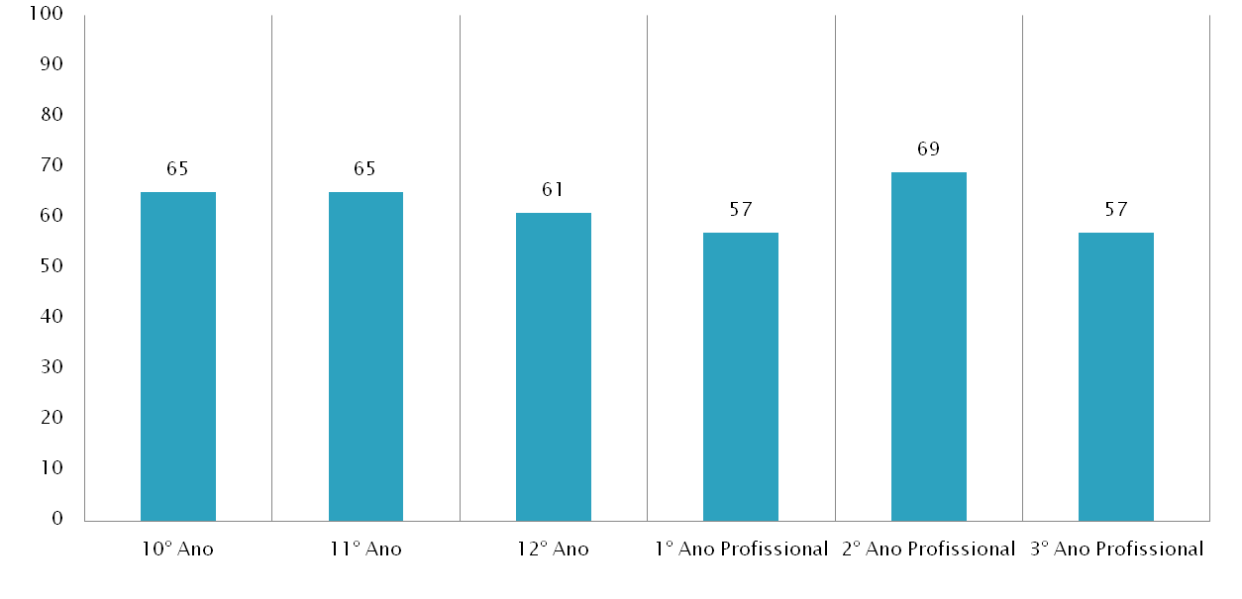
  QUESTIONÁRIOS – PAIS/EE

Slide 21
  QUESTIONÁRIOS – PAIS/EE

Slide 22
  EXEMPLOS DE PONTOS FORTES
A facilidade de comunicação com a direção, devido à política de "porta aberta"
A visão estratégica da direção relativamente à Educação Especial
A estratégia de trabalho colaborativo, de entreajuda e troca e partilha de experiências
As parcerias e protocolos
A análise, por parte do conselho de turma, das situações da turma e identificação das características específicas dos alunos
A identificação, por parte da direção e das coordenadoras do PND, das prioridades de melhoria

Slide 23
  EXEMPLOS DE PONTOS FORTES
O nível de satisfação dos alunos da escola
A boa relação entre o PND e o PD
Os mecanismos de autoavaliação desenvolvidos
A escola ter em conta os resultados da autoavaliação na elaboração dos documentos de autonomia (Projeto Educativo, Plano Anual de Atividades, Regulamento Interno)
O coordenador de departamento promover a análise e reflexão sobre práticas educativas

Slide 24
  EXEMPLOS DE OPORTUNIDADES DE MELHORIA
Criação de mecanismos de avaliação das necessidades e satisfação do PND
Reconhecimento formal da qualidade do trabalho desenvolvido pelo PND
Divulgação, regular e sistemática, através de instrumentos de comunicação próprios, das parcerias e protocolos estabelecidos pela escola
Apesar das melhorias realizadas nos canais de comunicação interna, estes não são ainda suficientes para satisfazer as necessidades de divulgação de informação
Articulação horizontal e vertical que permita assegurar processo educativos menos estanques e a sequencialidade das aprendizagens
Articulação intra e interdepartamental na concretização do Plano Anual de Atividades

Slide 25
EVOLUÇÃO DO PROCESSO DE AUTOAVALIAÇÃO NA ESGC

Slide 26
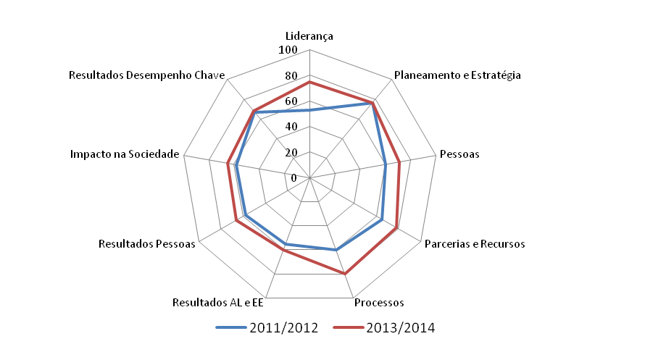
  EVOLUÇÃO GRELHA DE AUTOAVALIAÇÃO

Slide 27
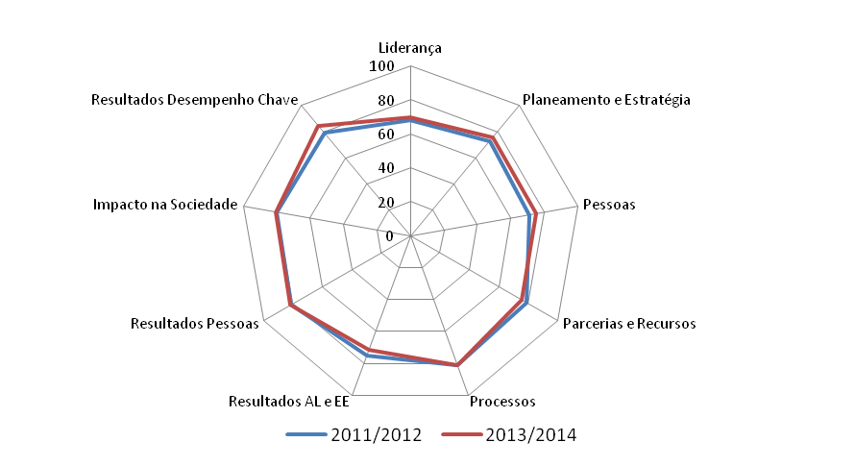
  EVOLUÇÃO QUESTIONÁRIOS

Slide 28
Projeto de Ações de Melhoria

Slide 29
PROJETO DE AÇÕES DE MELHORIA (PAM)
Coerência entre a autoavaliação e a ação para a melhoria
O PAM surge como resultado da autoavaliação
O PAM define novas estratégias mobilizadoras da melhoria da organização escolar, com repercussões na prestação do serviço educativo
A existência e o nível de execução do PAM é um dos parâmetros fundamentais que a IGEC tem em conta na avaliação externa
O PAM inclui as ações a implementar e a definição das respetivas estratégias de operacionalização

Slide 30
FASES DO PAM
Identificação e seleção das ações de melhoria
Constituição dos grupos, nomeação dos coordenadores e planeamento das ações de melhoria
Implementação das ações de melhoria e monitorização regular das mesmas
Apresentação dos resultados do relatório e das ações de melhoria

Slide 31



que serão classificadas através da
O PROCESSO
destes aspetos, por área, identificar
Relatório de autoavaliação e outros documentos
Aspetos a melhorar
Áreas de melhoria
Ações de melhoria
Tabela de priorização
agrupar os aspetos a melhorar em
elencar os aspetos a melhorar
 | 0 | 3 | 5
Urgência
Capacidade
Tendência
Satisfação
Ambiente
Comunicação
Avaliação
Satisfação
Ações de melhoria selecionadas
Ações de melhoria

Slide 32
AÇÕES DE MELHORIA
Como não podemos melhorar tudo ao mesmo tempo … temos que fazer escolhas, definir prioridades:
Melhorar a comunicação interna
Melhorar a comunicação externa
Melhorar os resultados escolares
Promoção de um maior envolvimento do PND na vida da escola

Slide 33


Slide 34
FIM

